Slide 1

Августовская конференция педагогических работников Ординского муниципального округа
«Достижение стратегических целей национального проекта «Образование» - задачи, механизмы и направления изменений муниципальной системы образования»
28 августа 2020 года

Slide 2
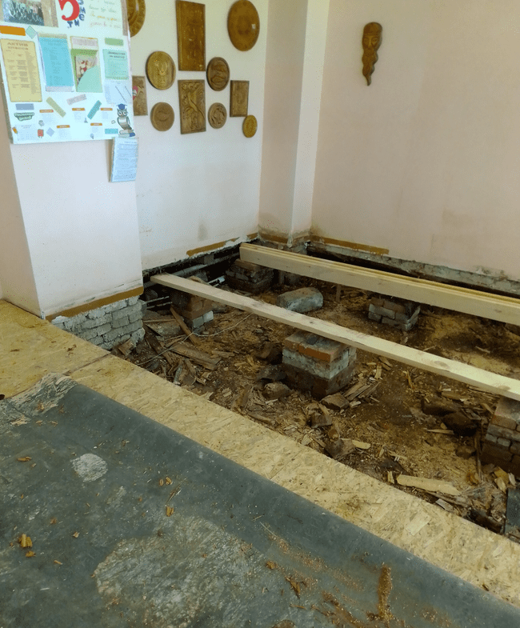
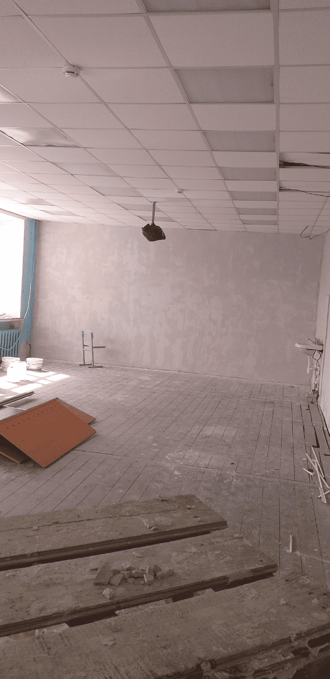
Проект «Современная школа»
Ремонтные работы
МБОУ «Ординская СОШ»
МБОУ «Красноясыльская ООШ»
ремонт полов

Slide 3
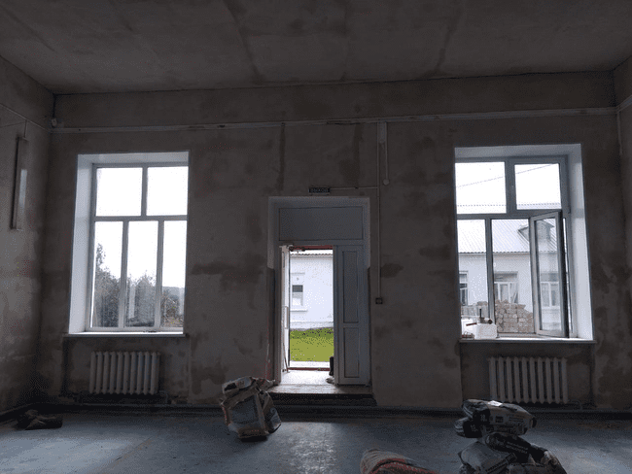
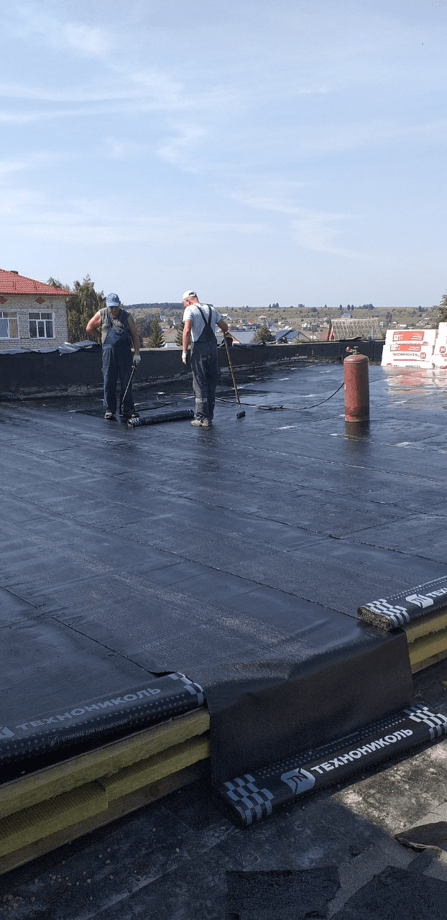
МБОУ «Медянская СОШ»
ремонт спортзала
МБУ ДО «Ординская ДШИ»

Slide 4
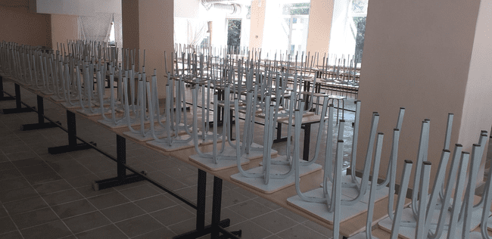
МБОУ «Ординская СОШ»
ремонт столовой

Slide 5
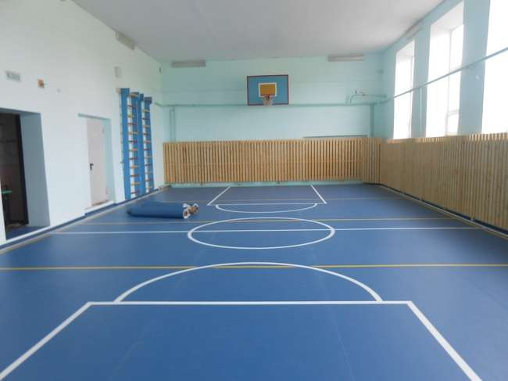
Спортивные объекты в школах

Slide 6
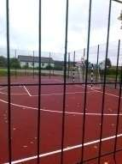
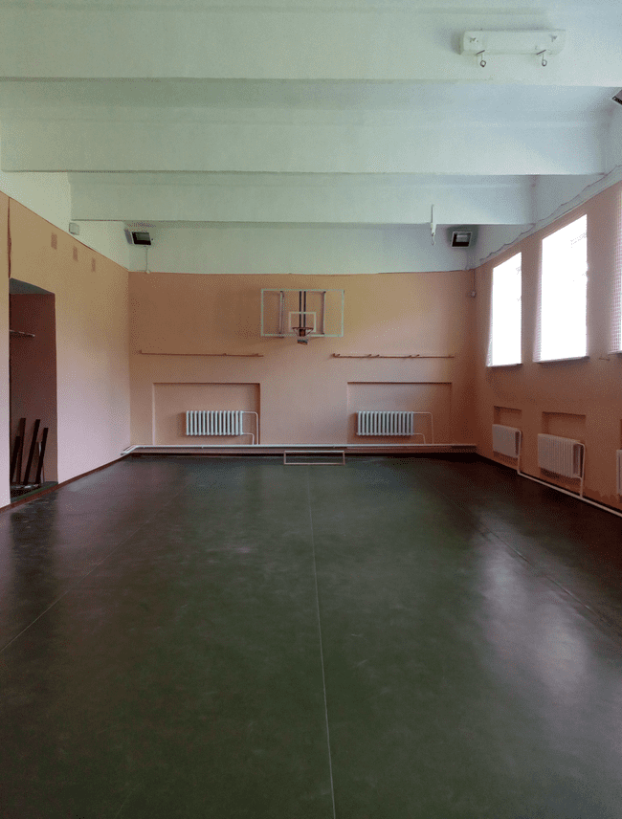
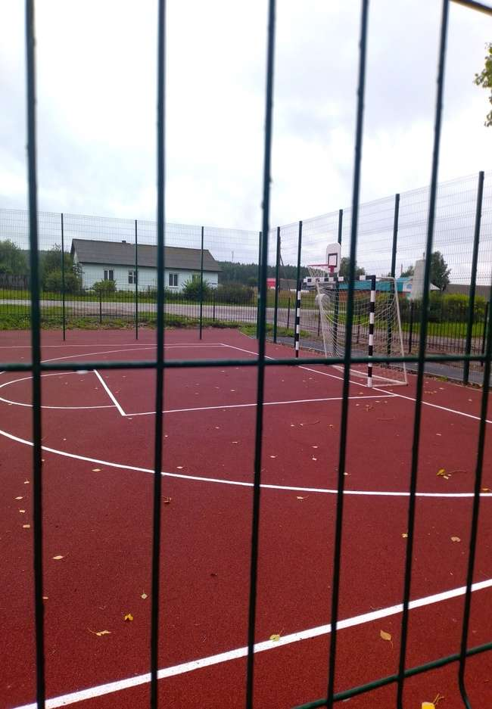

Slide 7
Указ Президента РФ от 7 мая 2018 г. «О национальных целях и стратегических задачах развития Российской Федерации
на период до 2024 года»
Ключевые задачи:
1. Обеспечение глобальной конкурентоспособности российского образования и вхождение Российской Федерации в число 10 ведущих стран мира по качеству общего образования.
2. Воспитание гармонично развитой и социально ответственной личности на основе духовно-нравственных ценностей народов Российской Федерации, исторических и национально-культурных традиций.
Основные направления развития системы образования:
Обновление содержания.
Создание необходимой современной инфраструктуры.
Подготовка профессиональных кадров, их переподготовка и повышение квалификации.
Создание наиболее эффективных механизмов управления.

Slide 8
Указом Президента Российской Федерации поставлены для исполнения задачи, которые легли в основу национального проекта «Образование»:
1. Современная школа
2. Успех каждого ребенка
3. Поддержка семей, имеющих детей
4. Цифровая образовательная среда
5. Учитель будущего
6. Молодые профессионалы
7. Новые возможности для каждого
8. Социальная активность
9. Экспорт образования
10.Социальные лифты для каждого
784,5 млрд.рублей из федерального бюджета выделено на реализацию поставленных задач

Slide 9
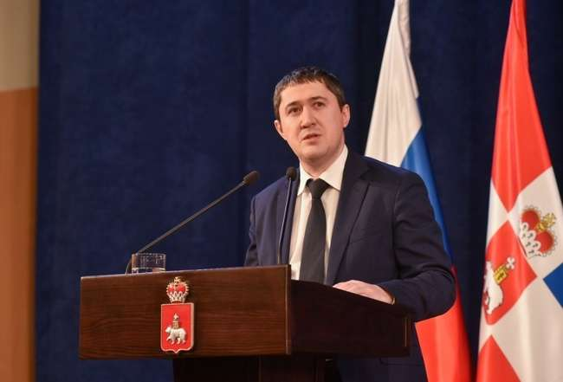
«Реализация национальных проектов в регионе должна проводиться не для галочки. Каждый проект влияет на качество жизни людей. Мы знаем, что национальные проекты в совокупности пронизывают все сферы деятельности в Пермском крае. Здесь нужно уделить больше внимания качеству исполнения, не показателям, а именно качеству»

Slide 10
Результаты ЕГЭ
Год | 2020
Всего обучающихся | 69
Сдавали ЕГЭ | 50
Не допущено | 0
Повторная сдача экзаменов в дополнительный период (сентябрь) | на основании Порядка проведения ЕГЭ в 2020 году не предусматривалась

Slide 11
ИТОГИ ЕГЭ ПО РУССКОМУ ЯЗЫКУ

Slide 12
ИТОГИ ЕГЭ ПО МАТЕМАТИКЕ

Slide 13
ИТОГИ ЕГЭ ПО ЛИТЕРАТУРЕ

Slide 14
ИТОГИ ЕГЭ ПО ИНФОРМАТИКЕ

Slide 15
ИТОГИ ЕГЭ ПО БИОЛОГИИ

Slide 16
ИТОГИ ЕГЭ ПО ГЕОГРАФИИ

Slide 17
ИТОГИ ЕГЭ ПО ОБЩЕСТВОЗНАНИЮ

Slide 18
ИТОГИ ЕГЭ ПО ФИЗИКЕ

Slide 19
Не перешагнули минимальную границу
(количество не перешагнувших / количество сдававших)
ОО | Русский язык | математика | физика | биология | география | Информатика икт | литература | обществознание
Ашапская СОШ | 1/11 | 3/11 | 1/4 | 1/2 | 0/0 | 0/0 | 0/1 | 0/5
Карьевская СОШ | 0/5 | 2/5 | 0/3 | 0/0 | 0/0 | 0/1 | 0/0 | 1/1
Медянская СОШ | 0/2 | 0/2 | 0/0 | 0/2 | 0/0 | 0/0 | 0/0 | 0/1
Ординская СОШ | 0/32 | 2/30 | 1/14 | 0/2 | 0/1 | 0/7 | 0/2 | 4/13

Slide 20
Итоговый результат
предмет | Кол-во сдававших | Тестовый балл | Количество 100 б. | Кол-во не сдавших
Русский язык | 50 | 66,0 | 0 | 1
Математика | 48 | 49,5 | 0 | 7
Физика | 21 | 43,7 | 0 | 2
информатика | 8 | 61,0 | 0 | 0
биология | 6 | 47,7 | 0 | 1
география | 1 | 50,0 | 0 | 0
обществознание | 20 | 52,0 | 0 | 5
литература | 3 | 58,7 | 0 | 0

Slide 21

Аттестат с отличием, медаль «За особые успехи в учении:
Щербинина Елизавета Анатольевна – Ординская СОШ
Батракова Ольга Евгеньевна – Ординская СОШ

Slide 22
Аттестат с отличием, медаль «За особые успехи в учении:
Пахтусова Полина Григорьевна– Ашапская СОШ
Савина Анна Андреевна – Ашапская СОШ
Цыплякова Екатерина Евгеньевна- Ашапская СОШ

Slide 23
Аттестат с отличием, медаль «За особые успехи в учении:
Салихова Вилиана Винарисовна– Карьевская СОШ
Вахитова Алина Альгизовна – Ашапская СОШ
Окунцева Фаина Николаевна - Ашапская СОШ

Slide 24
Поступление 2020 год
Из одиннадцатиклассников школ округа продолжат обучение:
в высших учебных заведениях - 29 человек;
в профессиональных учебных заведениях – 32 человека;
не определились – 8 чел.

Slide 25
Результаты 9 класс
Год | 2020
Всего обучающихся | 167
Получили аттестаты | 167

Slide 26
Продолжение обучения
9 класс
Учреждение | Выпуск 2020 | Продолжат обучение в профессиональных учебных заведениях | Продолжат обучение в 10 классе
Ординская СОШ | 85 | 56 | 23
Карьевская СОШ | 14 | 3 | 11
Ашапская СОШ | 30 | 21 | 9
Красноясыльская ООШ | 20 | 17 | 3
Медянская СОШ | 18 | 9 | 9

Slide 27
Дошкольное образование
Услугу дошкольного образования предоставляют 6 образовательных организаций:
1 муниципальное дошкольное образовательное учреждение «Ординский детский сад»
5 общеобразовательных организаций, на базе которых функционирует 35 дошкольных групп
Всего 734 воспитанника, в том числе в возрасте до 3-х лет – 110 детей или 14,9 % от общего числа дошкольников

Slide 28
Охват детей дошкольным образованием
 | 2017- 2018 уч.год | 2018 - 2019 уч. год | 2019 - 2020 уч.год
Сеть | 10 (3-ДОУ; 7 - общеобразовательных учреждений) | 8 (1-ДОУ; 7 - общеобразовательных учреждений) | 6 (1 - ДОУ; 5- общеобразователь ных учреждений)
Контингент | 740 | 748 | 734
педагоги | 58 | 61 | 56

Slide 29
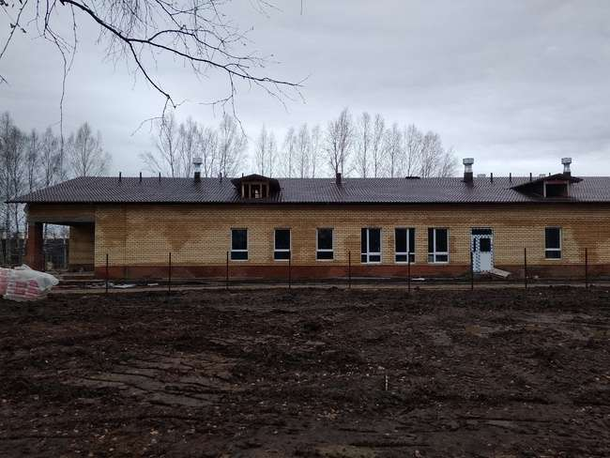
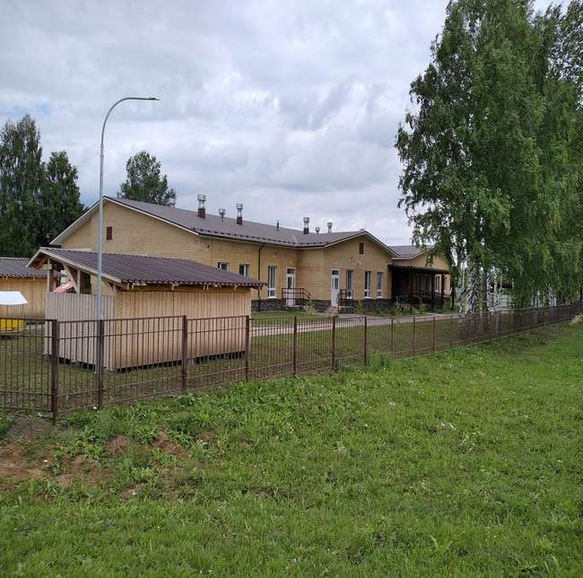
Карьевский детский сад
До После

Slide 30
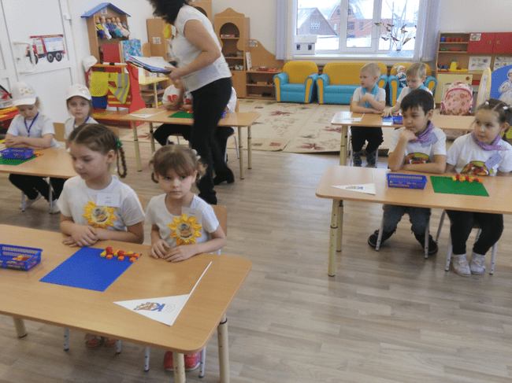
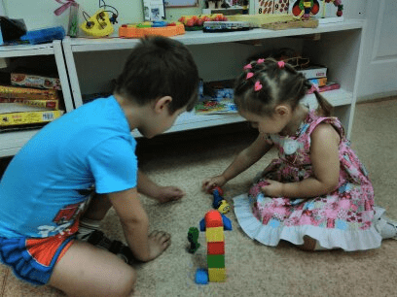
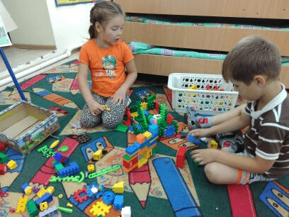
Предметно-развивающая среда

Slide 31

Комфортные условия для реализации ФГОС

Slide 32
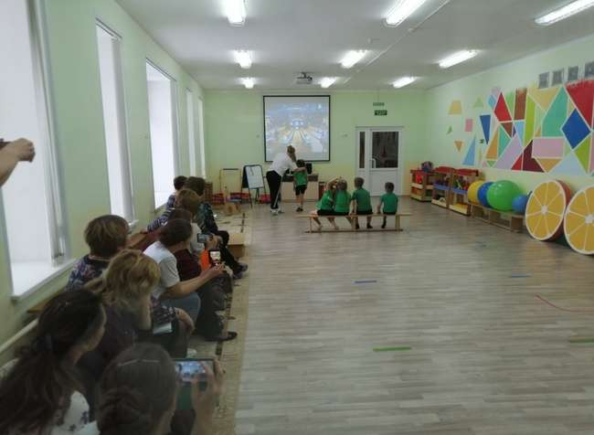
Конкурсное движение

Slide 33
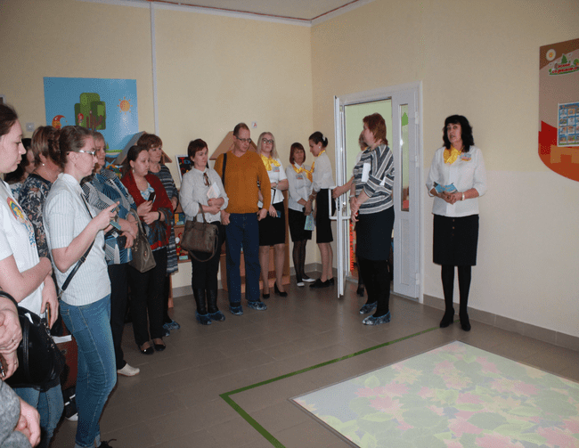

Slide 34
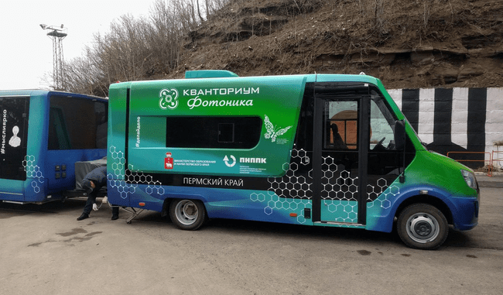
Проект «Успех каждого ребенка»

Slide 35
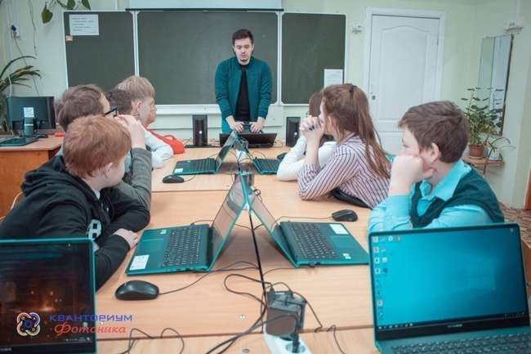
Создание проектов и дизайн-концепций

Slide 36
Региональный этап всероссийской олимпиады
Ф.И.О. | ОУ | Предмет | Педагог | Результат
Деревянных Валерия Александровна | МБОУ «Ординская СОШ» | Физическая культура | Чухарев И. В. | участие
Нестерова Маргарита Александровна | МБОУ «Ординская СОШ» | Русский язык | Насибуллина А.З. | участие
Комарова Мария Александровна | МБОУ «Ашапская СОШ» | Обществознание | Ахматова В. С. | призёр

Slide 37
Рейтинг образовательных организаций по количеству призовых мест муниципального этапа всероссийской олимпиады
Место в рейтинге | Образовательное учреждение | Количество призовых мест
1 | МБОУ «Ординская СОШ» | 24
2 | МБОУ «Ашапская СОШ» | 8
3 | МБОУ «Красноясыльская ООШ» | 4
4 | МБОУ «Ашапская СОШ» филиал «Малоашапская ООШ» | 3
4 | МБОУ «Карьёвская СОШ» | 3
5 | МБОУ «Медянская СОШ» | 2
6 | МБОУ «Ординская СОШ» филиал «Шляпниковская ООШ» | 0

Slide 38
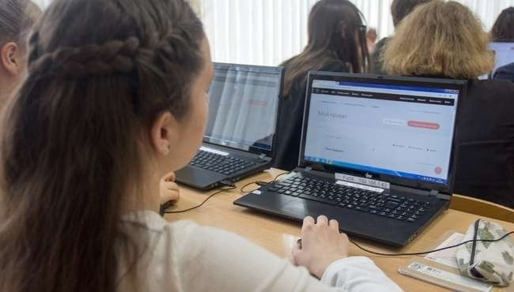
Цифровая образовательная среда

Slide 39
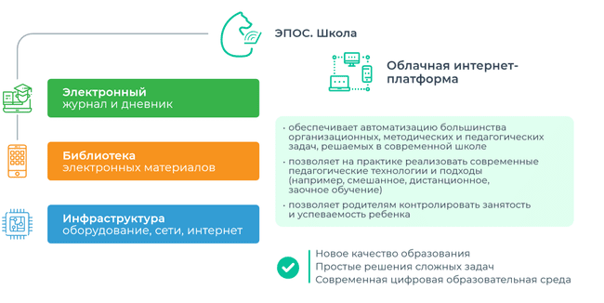
Электронная Пермская Образовательная Система

Slide 40
План работы
Внедрение федеральной платформы цифровой образовательной среды (ФП ЦОС), интеграция ЭПОС и других краевых систем и сервисов с ФП ЦОС
Внедрение ЭПОС
Переход на новый электронный дневник и журнал ЭПОС.Школа
Наполнение библиотеки образовательных материалов ЭПОС
Зачисление в 1 класс с использованием краевого портала услуг и сервисов uslugi.permkrai.ru
Обновление официальных сайтов образовательных организаций (переход на новую платформу) в соответствии с требованиями проекта (ГосWeb либо ЭПОС.Сайт образовательной организации)

Slide 41


Slide 42
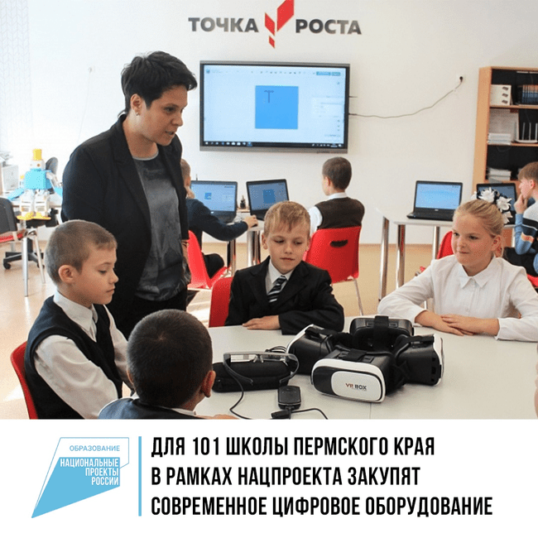
Центр образования цифрового и гуманитарного профилей «Точка роста».

Slide 43
Дистанционное образование
Проведение уроков преимущественно онлайн (видеоконференцсвязь)
Проведение уроков преимущественно офлайн с использованием цифровых платформ и ресурсов
Проведение уроков с использованием ЭПОС.Школа, СЭДиЖ
Проведение уроков с использованием электронной почты и мессенджеров
Бесконтактный обмен заданиями и выполненными работами между учителями и учениками мобильными группами

Slide 44
Проект «Учитель будущего». Задачи:
Создание Центра непрерывного повышения профессионального мастерства педагогов на базе Института развития образования Пермского края.
Создание Центра оценки профессионального мастерства и квалификации педагогов на базе Пермского государственного гуманитарно-педагогического университета

Slide 45
Кадровый состав на 31.05.2020 г.
 | Педагогические работники | Основные педагогические работники 2018-2019 2019-2020
1. | педагогические работники школ | 204 195
1.1. | учителя | 174 169
1.2. | другие педагогические работники школ | 30 26
2. | педагогические работники детских садов | 60 56
2.1. | воспитатели | 50 47
2.2. | другие педагогические работники детсадов | 10 9
3. | педагогические работники доп.образования | 18 18
ВСЕГО |  | 282 269

Slide 46
 | 2017-2018 учебный год | 2018-2019 учебный год | 2019-2020 учебный год
Пенсионеры (более 56 лет – женщины, более 66 лет – мужчины) | 48 | 44 | 49
Мужчины (количество %) | 26 | 28 | 25 – 11,7 %
Средний возраст педагогов школ | 47 | 44 | 47
Доля учителей в возрасте до 35 лет | 21 – 11,4% | 21 – 11,6% | 20 – 12%
Доля учителей в возрасте до 30 лет | 12 – 6,5% | 10 – 4% | 13 - 7,8%
Средний педагогически стаж педагогов | 24 | 25 | 24
Стаж работы учителей 0-5 лет | 10 – 5,4% | 8 – 4,4% | 15 – 9%
Высшее образование | 137 | 138 | 136
Ср/специальное | 78 | 77 | 74

Slide 47
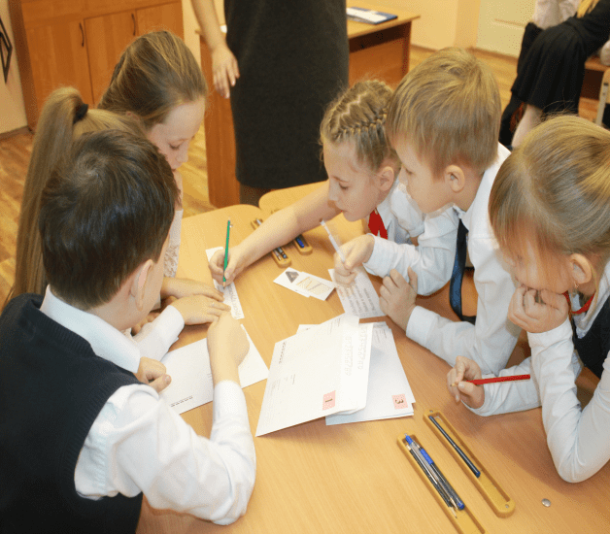
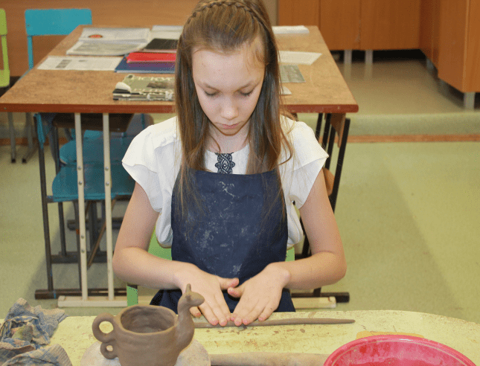
Молодые специалисты
Управление образования –
1 чел.
Ординская СОШ – 2 чел.
Медянская СОШ – 2 чел.
Ординская ДШИ – 1 чел.
Ординский детский сад – 1 чел.

Slide 48
Аттестация педагогов в 2019-2020 учебном году
Тип ОУ | Соответствие занимаемой должности | Первая | Высшая
ОУ | 24 | 12 | 6
ДОУ | 7 | 3 | 4
Доп. образование | 5 | 1 | 0
Итого | 36 | 16 | 10

Slide 49
Динамика аттестованных педагогических работников образовательных учреждений округа
Квалификационная категория | 2017-2018 учебный год | 2018-2019 учебный год | 2019-2020 учебный год
Высшая | 28 – 13.1% | 35 - 12,2 % | 36 – 13,5%
Первая | 65 – 30.4% | 95 – 33,1% | 83 – 31,2%
Соответствие занимаемой должности | 98 – 45.8% | 126 – 43,9% | 114 – 42,9%
Без аттестации | 23 – 10.7% | 31 – 10,8% | 28 – 10,5%
% категорийных педагогов | 43.5% | 130 - 45,3% | 119 – 44,7%

Slide 50
Количество педагогов - участников Ашапской ОШИ в региональных, федеральных, международных конкурсах за 2019-2020 уч. год.
Конкурсы | Количество участников | Победители
Региональные | 8 чел. | -
Федеральные | 29 чел. | 22 чел.
Международные | 2 чел. | 2 чел.

Slide 51

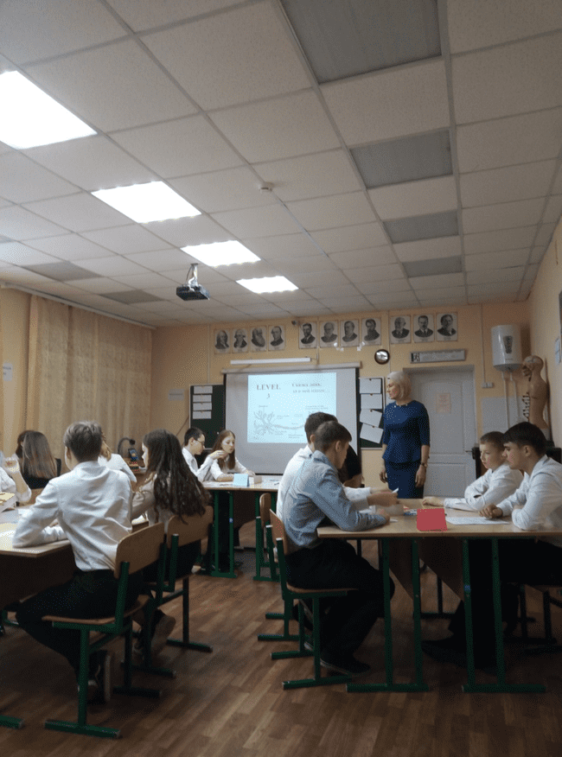
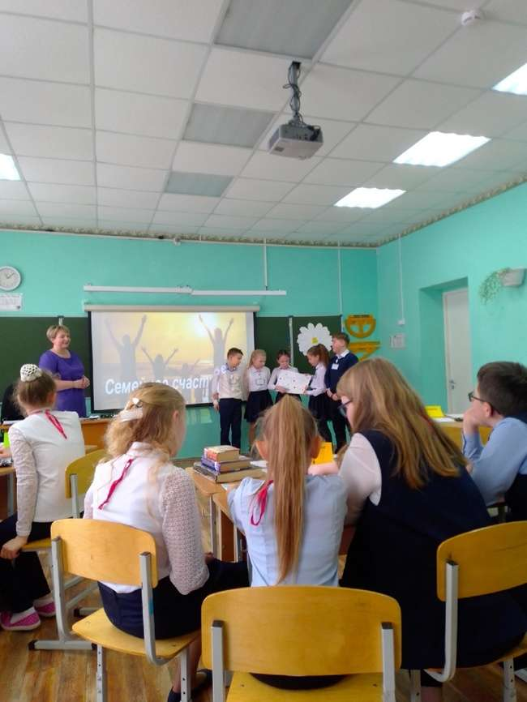
«Учитель года - 2020»

Slide 52
Показатели средней заработной платы педагогических работников системы образования

Slide 53
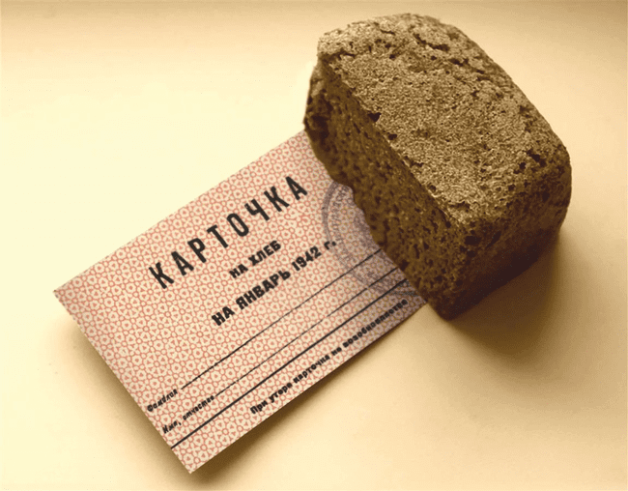
Блокадный хлеб

Slide 54
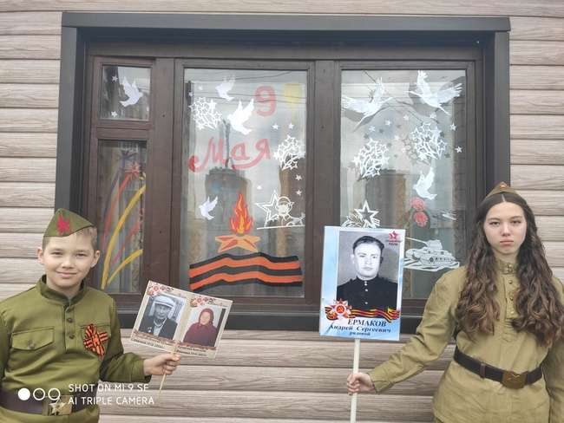
Окна Памяти

Slide 55
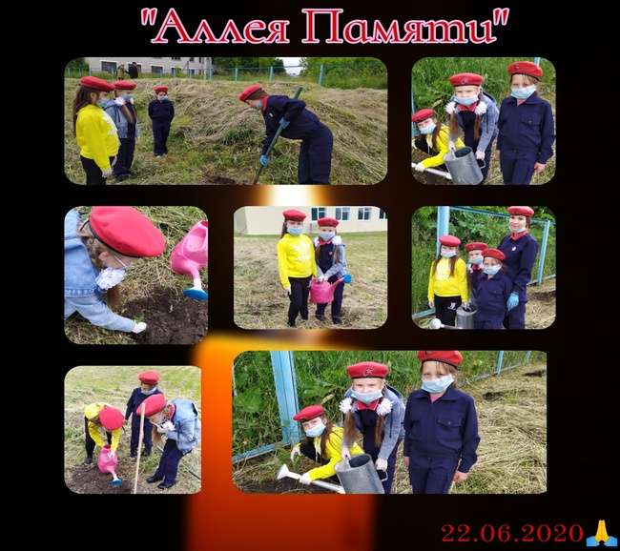

Slide 56
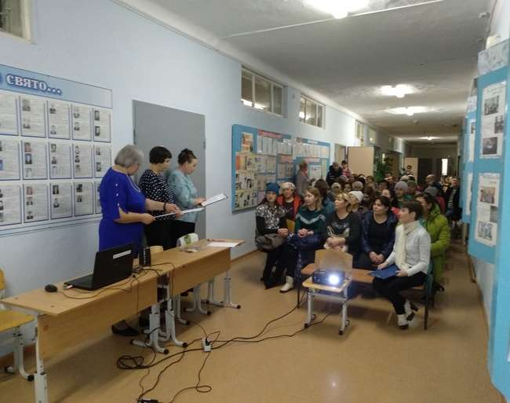
Школа родительского образования

Slide 57

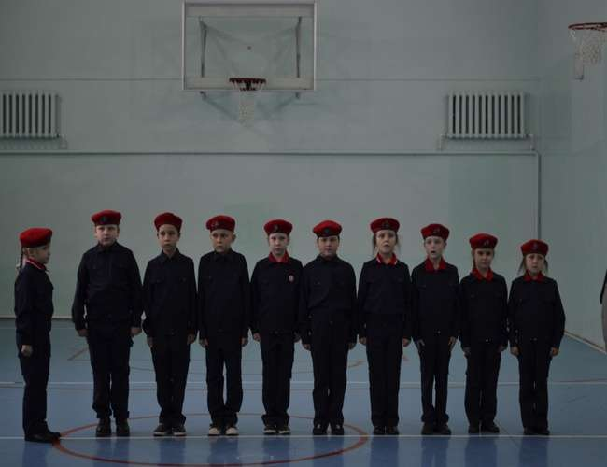
Юнармейцы Шляпниковской школы

Slide 58
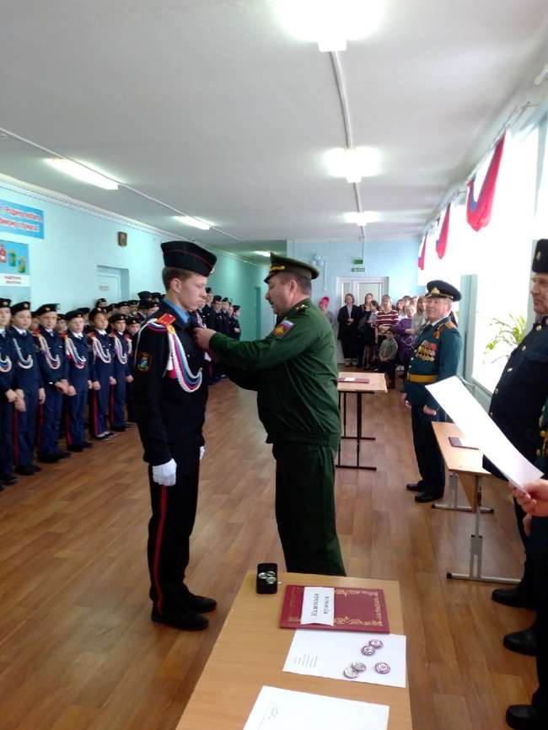
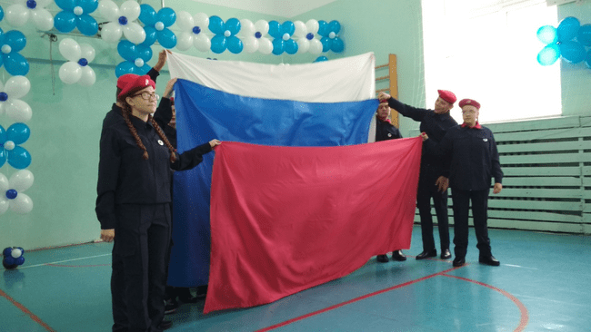

Slide 59
Количество обучающихся Ашапской ОШИ - участников региональных, федеральных, международных конкурсов за 2019-2020 уч.год
Конкурсы | Количество участников | Победители
Региональные | 23 чел. | 21 чел.
Федеральные | 22 чел. | 18 чел.
Международные | 9 чел. | 8 чел.

Slide 60
ОО | ООД | Административные правонарушения | Преступления
МБОУ «Ординская СОШ» | 1 | 1 | 3
Филиал МБОУ «Ординская СОШ» «Шляпниковская ООШ»
МБОУ «Медянская СОШ»
МБОУ «Красноясыльская ООШ» | 1
МБОУ «Ашапская СОШ» филиал «Малоашапская ООШ»
МБОУ «Ашапская СОШ»
МБОУ «Карьевская СОШ»
МКОУ «Ашапская ОШИ» |  |  | 1
Всего | 2 (АПГ - 2) | 1 (АПГ-6 ) | 4 (АПГ - 5)

Slide 61
Уважаемые коллеги,
добро пожаловать в новый
2020-2021 учебный год!

